Slide 1
ESP 8266 WIFI 모듈 사용

Slide 2
목차
회로도 (4페이지 회로도 추가)
라이브러리 설치 및 설정
주요 코드 설명
데이터 수신 및 송신 확인
참고 자료

Slide 3
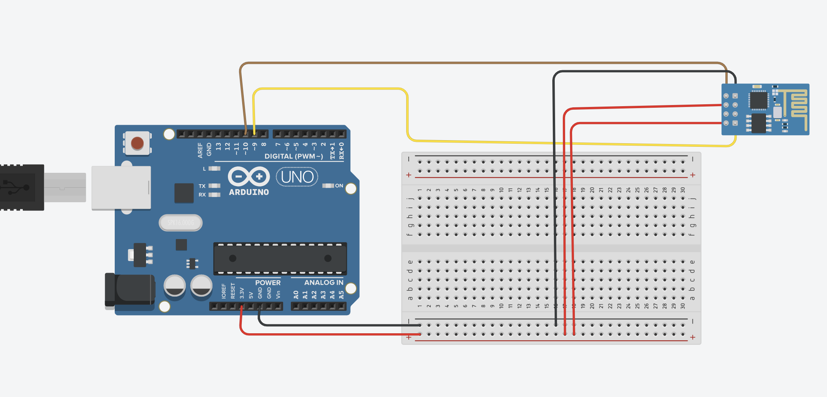
기존 회로도
TX (10)
RX(9)
VCC, CH_PD
+
GROUND
-

Slide 4
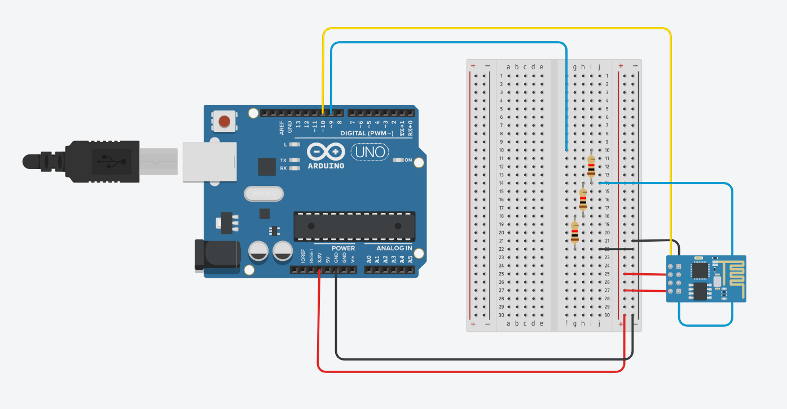
회로도 (2022-08-17)
TX (10)(노랑색)
저항은 모두 1k옴
3.3V 연결
RX(9) ( 파랑색)
Ground 검정색
Vcc, EN(CH_PD) 빨강색

Slide 5
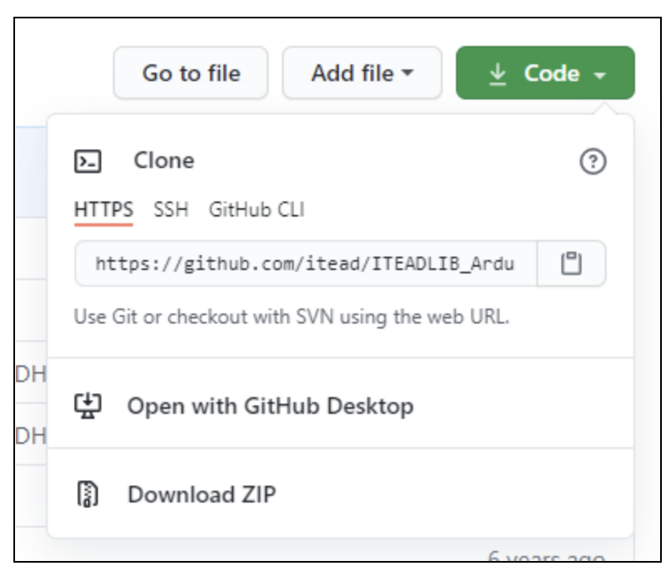
라이브러리 설치 및 설정
https://github.com/itead/ITEADLIB_Arduino_WeeESP8266
깃헙에 있는 라이브러리를 다운로드

Slide 6
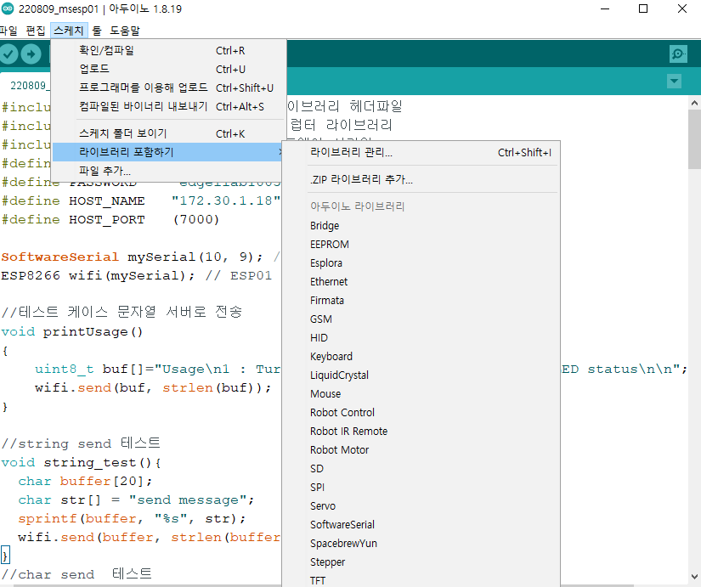
라이브러리 설치 및 설정
다운로드 받은 라이브러리를
아두이노 라이브러리로 포함

Slide 7
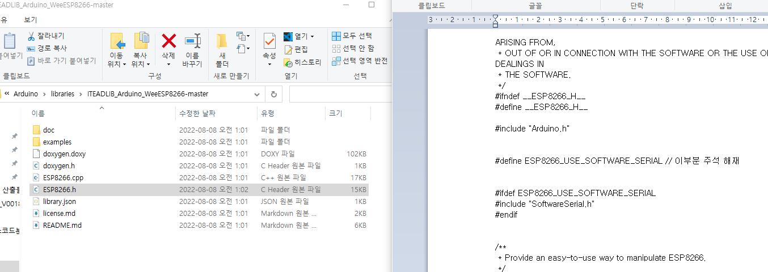
라이브러리 설치 및 설정
포함한 라이브러리 디렉터리 안에 ESP8266.h 파일의 수정
#define ESP8266_USE_SOFTWARE_SERIAL 주석 해재

Slide 8
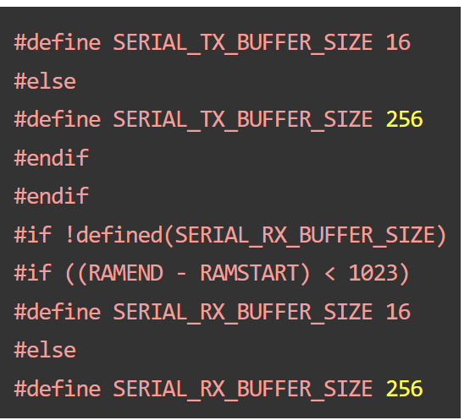
라이브러리 설치 및 설정
C:\Program Files (x86)\Arduino\hardware\arduino\avr\cores\arduino\HardwareSerial.h 파일 수정
기존에 RX TX 버퍼의 크기가 64로 지정되어있는대 256으로 수정

Slide 9
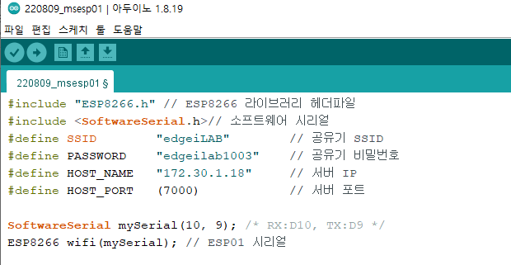
주요 코드 설명
define 및 전역변수 설명

Slide 10
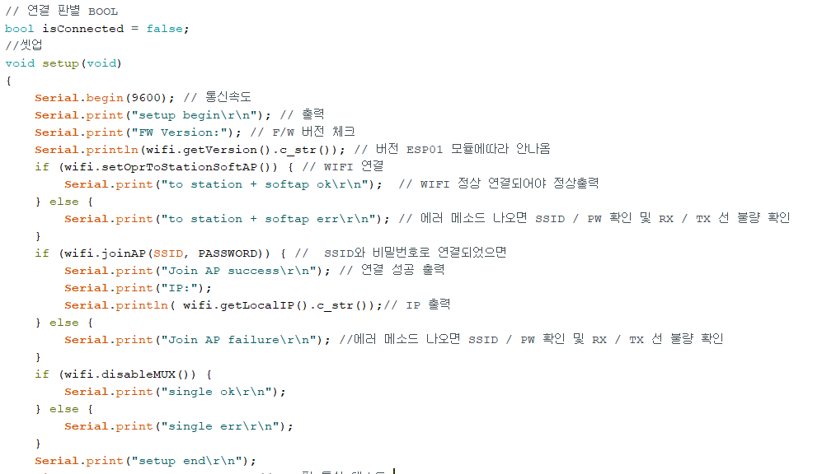
주요 코드 설명
Void setup

Slide 11
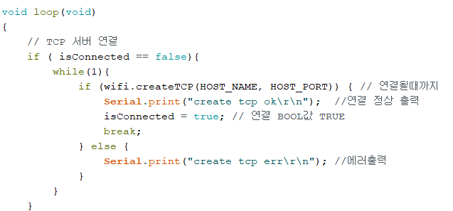
주요 코드 설명
Void Loop TCP 서버 연결

Slide 12
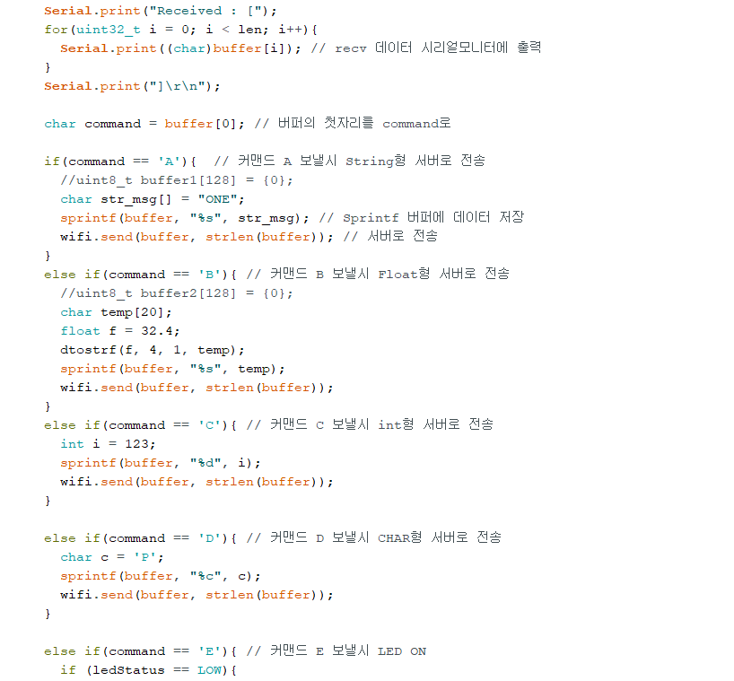
주요 코드 설명
Void Loop
Server에서 데이터 받은 receive 메세지를 토대로 Server에 데이터 전송

Slide 13
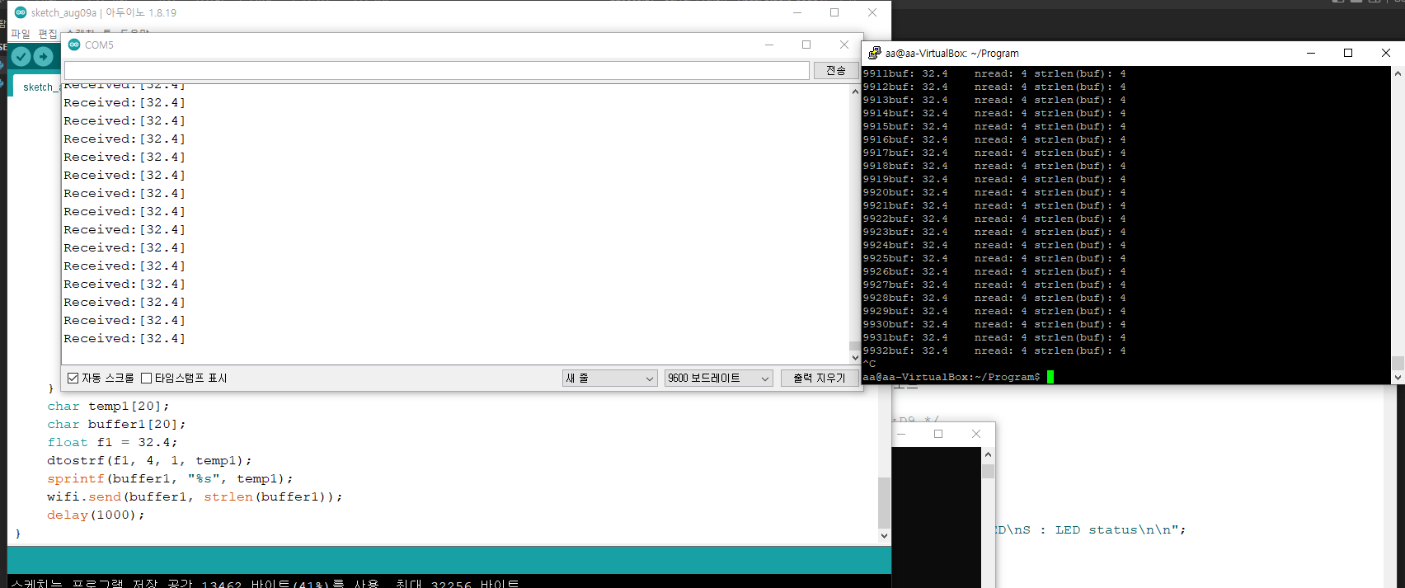
데이터 수신 및 송신 확인
데이터 송수신 확인
1. Float 형 32.4를 아두이노에서 서버에 전송
2. 서버가 다시 32.4를 리턴

Slide 14
참고 포스팅
https://webnautes.tistory.com/755 (코드 테스트 및 참고)
https://github.com/itead/ITEADLIB_Arduino_WeeESP8266(라이브러리 정보)
https://m.blog.naver.com/eduino2/221043727519 (펌웨어업데이트 및 회로도 수정 참고)

Slide 15
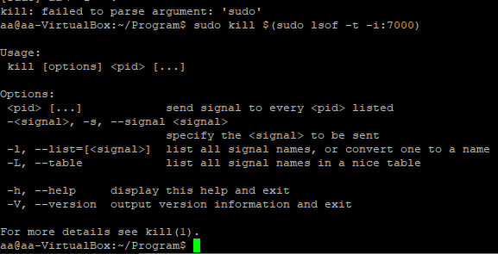
소켓 BIND PORT 에러시
fuser -k 포트번호/tcp
ex ) fuser -k 7000/tcp

